Slide 1
Fizyczne Podstawy Teledetekcji
Wykład 2
Krzysztof Markowicz
Instytut Geofizyki
Uniwersytet Warszawski
kmark@igf.fuw.edu.pl

Slide 2

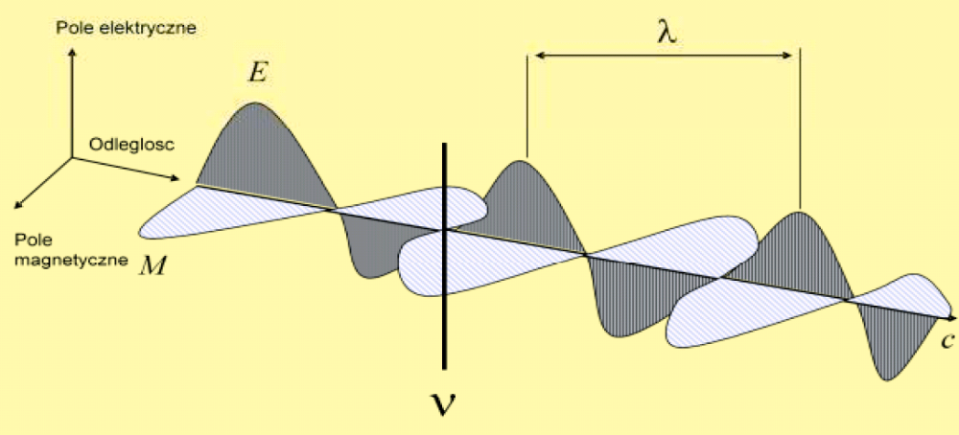
Promieniowanie elektromagnetyczne
jest to poprzeczną falą generowaną przez oscylujące ładunki elektryczne. Prędkość propagacji fal elektromagnetycznych w ośrodku wynosi:
gdzie n jest współczynnikiem załamania i dla powietrza
w temperaturze pokojowej i w widzialnym obszarze spektrum wynosi około 1.00029.

Slide 3
Podstawowe wielkości opisujące fale elektromagnetyczne
Długość fali λ [μm]
Częstotliwość f, υ [Hz]
Prędkości propagacji c [m/s]
Natężenie Energii E [W/m²]
Polaryzacja

Slide 4
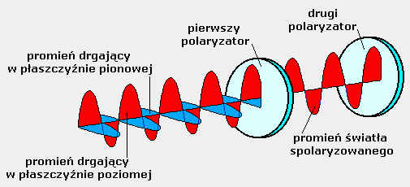
Polaryzacja – własność fali poprzecznej (np. światła). Fala spolaryzowana oscyluje tylko w pewnym wybranym kierunku. Fala niespolaryzowana oscyluje we wszystkich kierunkach jednakowo. Fala niespolaryzowana może być traktowana jako złożenie wielu fal drgających w różnych kierunkach.

Slide 5
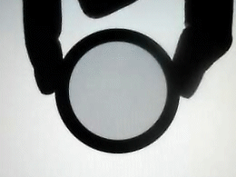
Polaryzacja światła odkryta została w roku 1808 przez E. Malusa, a opracowane teoretycznie w roku 1820 przez A. Fresnela.
Słońce lub żarówka, emituje wiele promieni świetlnych. Każdy promień składa się z drgających pól, elektrycznego i magnetycznego. W zwykłym świetle drgania te zachodzą we wszystkich kierunkach. W świetle spolaryzowanym wszystkie promienie drgają w jednej płaszczyźnie.
Polaryzację światła można uzyskać przepuszczając światło przez polaryzujący materiał. Przepuszcza on tylko promienie drgające w określonej płaszczyźnie. Odbite światło od gładkiej powierzchni jest częściowo spolaryzowane. Polaryzujące okulary przeciwsłoneczne są zrobione z materiału polaryzującego, co pozwala wyeliminować światło spolaryzowane, a zatem również połyskujące refleksy.

Slide 6
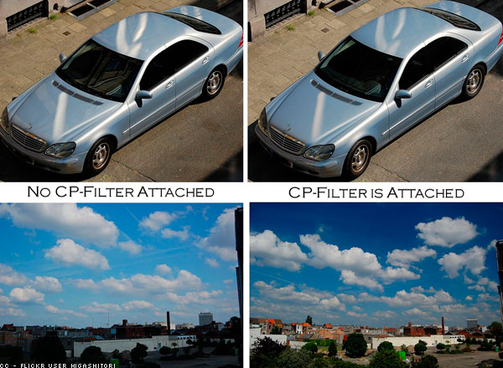
zdjęcie bez filtra polaryzacyjnego
zdjęcie z filtrem polaryzacyjnym

Slide 7
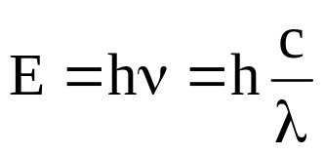
Fotony
Foton to jest cząstką elementarną nie posiadającą ładunku elektrycznego ani momentu magnetycznego, o masie spoczynkowej równej zero (m₀=0).
Fotony są nośnikami oddziaływań elektromagnetycznych, a ponieważ wykazują dualizm korpuskularno-falowy są równocześnie falą elektromagnetyczną.
Kwant energii fotonu:
h=6.626x10⁻³⁴ Js, (stała Plancka), c - prędkość światła, λ - długość fali.
Energia niesiona przez fotony jest tym większa im wyższa jest częstotliwość fali (krótsza długość)

Slide 8
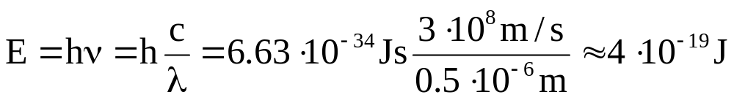
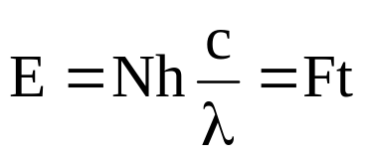
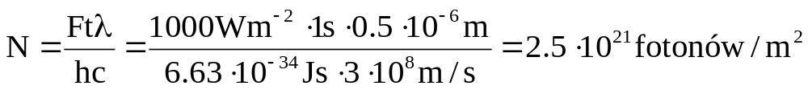
Przykład I: jaką energie niesie foton?
Fala z zakresu widzialnego λ=0.5µm
Przykład II: jaką jest gęstość fotonów?
Ile fotonów uderza w ciągu jednej sekundy t w powierzchnię 1m² w letnie słoneczne południe (natężanie promieniowania słonecznego F=1000 W/m²).
gdzie N jest gęstością fotonów

Slide 9
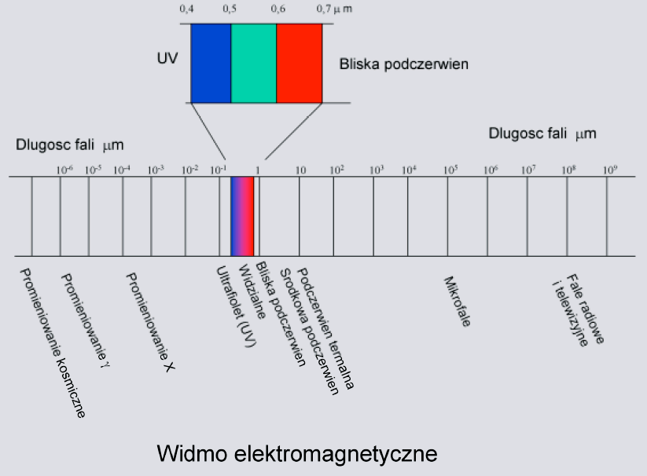


Slide 10
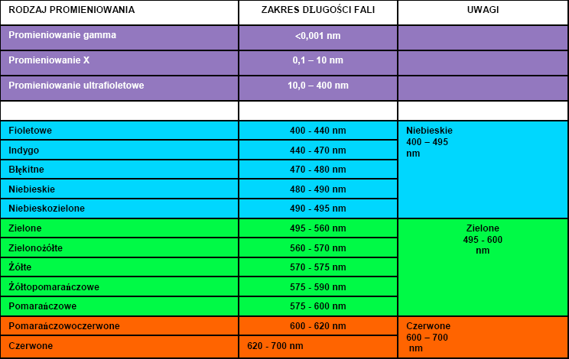
Widmo promieniowania elektromagnetycznego

Slide 11
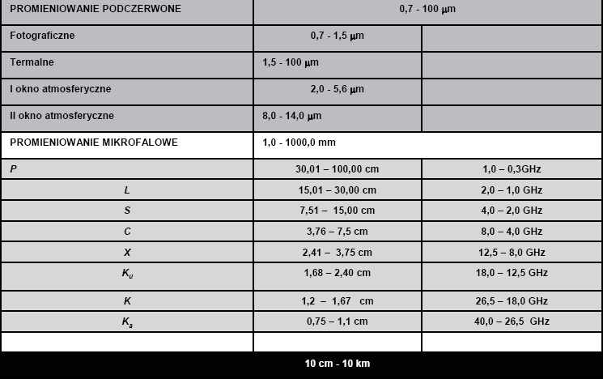

Slide 12
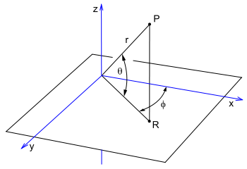
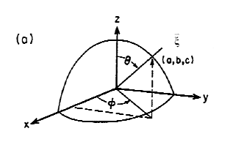
Sferyczny układ współrzędnych
Dowolnemu punktowi P przypisujemy jego współrzędne sferyczne:
r - promień wodzący czyli odległość punktu P od początku układu O
ϕ - kąt azymutalny czyli miarę kąta między rzutem prostokątnym wektora na |OP| płaszczyznę OXY a osią OX
θ- kąt zenitalny czyli miarę kąta między wektorem |OP| a osią OZ.
współrzędne geograficzne

Slide 13
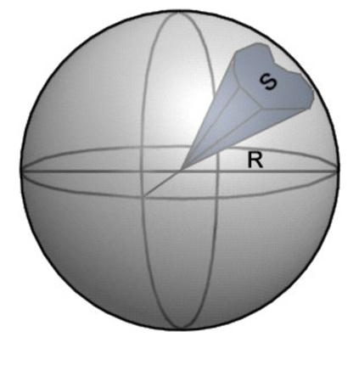
Kąt bryłowy
to część przestrzeni trójwymiarowej ograniczona przez wszystkie półproste wychodzące z pewnego ustalonego punktu (wierzchołka kąta bryłowego) i przechodzące przez pewną ustaloną krzywą zamkniętą. Jeśli weźmiemy sferę o promieniu r i środku w wierzchołku danego kąta bryłowego, to wartość kąta bryłowego możemy wyrazić wzorem:
Ω = S / r²,
gdzie S jest polem powierzchni wyciętej ze sfery przez proste.
Jednostką miary kąta bryłowego w układzie SI jest steradian (sr).
Łatwo zauważyć, że największą wartość jaką może mieć jakikolwiek kąt bryłowy to 4π, czyli kąt bryłowy wyznaczony przez sferę - kąt bryłowy ma się do powierzchni sfery tak, jak kąt płaski ma się do obwodu koła.

Slide 14
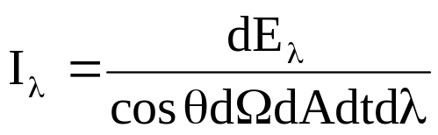
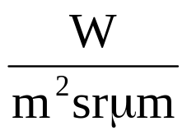
Podstawowe wielkości związane z promieniowaniem
radiancja, intensywność, luminancja (oznaczana I lub L) ilość energii dE mierzonej w określonym kierunku w jednostce czasu dt na jednostkę powierzchni dA, kąta bryłowego dΩ oraz w wąskim przedziale spektralnym dλ.
ξ (θ,ϕ)
dΩ
jest kątem zenitalnym obserwacji.
Radiancję możemy mierzyć przy pomocy detektora umieszczonego w długiej tubie ograniczającej kąt widzenia FOV (field of view).
detektor

Slide 15
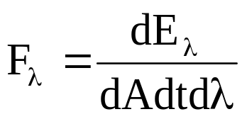
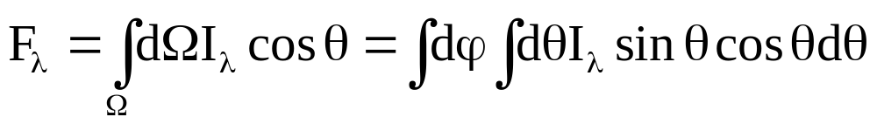
Strumień, natężenie promieniowania - ilość energii na jednostkę czasu przechodzącej przez jednostkową powierzchnię dA dla wąskiego przedziału spektralnego dλ promieniowania elektromagnetycznego.
I(θ,φ)
detektor
dyfuzor
Związek radiancji ze strumieniem
Natężenie promieniowanie mierzymy detektorem zbierającym fotony z całej górnej bądź dolnej półsfery.

Slide 16
Definicje pozostałych strumieni
strumień promieniowania bezpośredniego - F_{dir} określający natężenie promieniowania słonecznego pochodzącego z kierunku tarczy słonecznej mierzone na jednostkową powierzchnię prostopadłą do kierunku propagowania się promieniowania.
strumień promieniowania rozproszonego - F_{dif} zdefiniowany jako natężenie promieniowania rozproszonego na powierzchnie płaską.

Slide 17
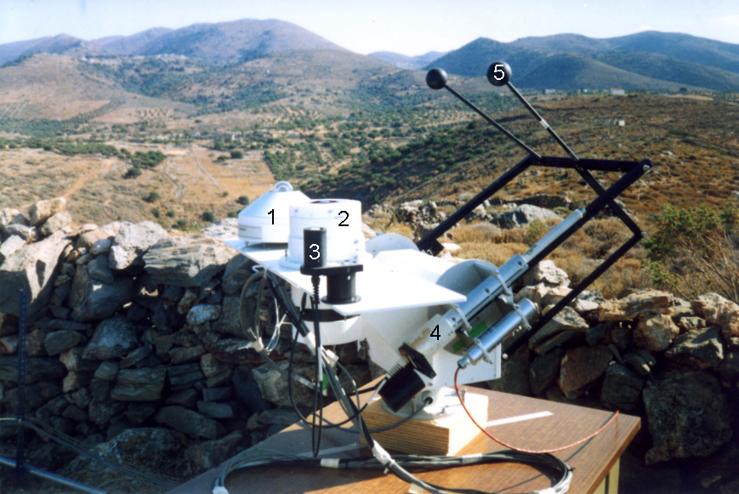
Pomiary promieniowania bezpośredniego oraz rozproszonego.

Slide 18
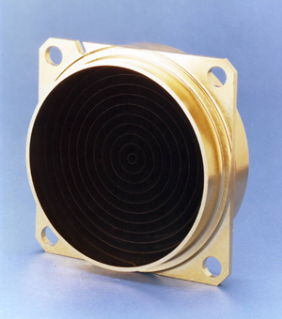
Ciało doskonale czarne
pojęcie stosowane w fizyce dla określenia ciała pochłaniającego całkowicie padające na nie promieniowanie elektromagnetyczne, niezależnie od temperatury tego ciała, kąta padania i widma padającego promieniowania. Współczynnik pochłaniania dla takiego ciała jest równy jedności dla dowolnej długości fali.
Ciało doskonale czarne nie istnieje w rzeczywistości, ale dobrym jego modelem jest duża wnęka z niewielkim otworem, pokryta od wewnątrz czarną substancją (np. sadza). Powierzchnia otworu zachowuje się niemal jak ciało doskonale czarne – promieniowanie padające do wnęki odbija się wielokrotnie od jej ścian i jest niemal całkowicie pochłaniane, natomiast parametry promieniowania wychodzącego z jej wnętrza zależą tylko od temperatury wewnątrz wnęki.

Slide 19
Promieniowanie ciała doskonale czarnego
Własności ciała doskonale czarnego:
Promieniowanie jest izotropowe, jednorodne oraz niespolaryzowane.
Dla danej długości fali promieniowanie zależy tylko od temperatury ciała.
Jakiekolwiek dwa ciała doskonale czarne o tej samej temperaturze emitują tą samą ilość energii.
Nie istnieją obiekty, które emitują więcej energii niż ciała doskonale czarne.

Slide 20
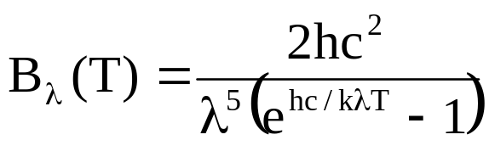
Ciało doskonale czarne - emituje promieniowanie elektromagnetyczne zgodnie z rozkładem Plancka:
h=6.626x10⁻³⁴ Js, (stała Plancka)
k=1.3806x10⁻²³ J/K (stała Boltzmanna)

Slide 21
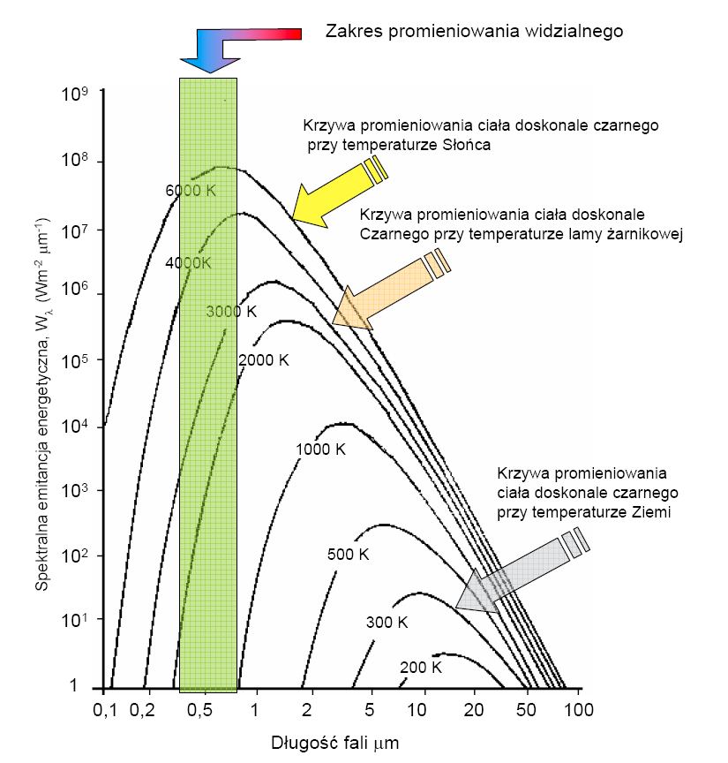
Promieniowanie ciała doskonale czarnego

Slide 22
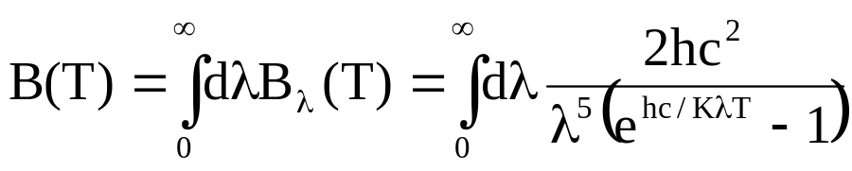
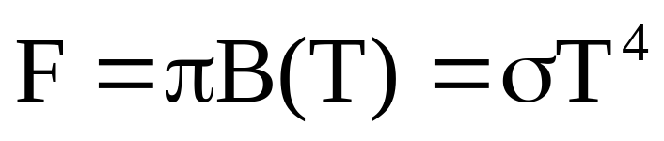
Prawo Stefana-Boltzmanna
Emitowana przez doskonale ciało doskonale czarne radiancja jest funkcją długości fali oraz jego temperatury. Całkowita radiancja ciała doskonale czarnego wyrażona jest wzorem:
Stała Stefana-Boltzmanna
σ=5.67x10-8 Wm⁻²K⁻⁴
Promieniowanie ciała doskonale czarnego o temperaturze T=5650 K (powierzchnia Słońca) jest 10⁵ razy większe niż ciała o T=300 K (powierzchnia Ziemi).

Slide 23
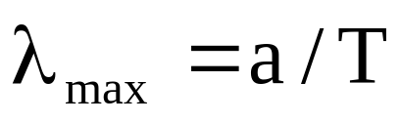
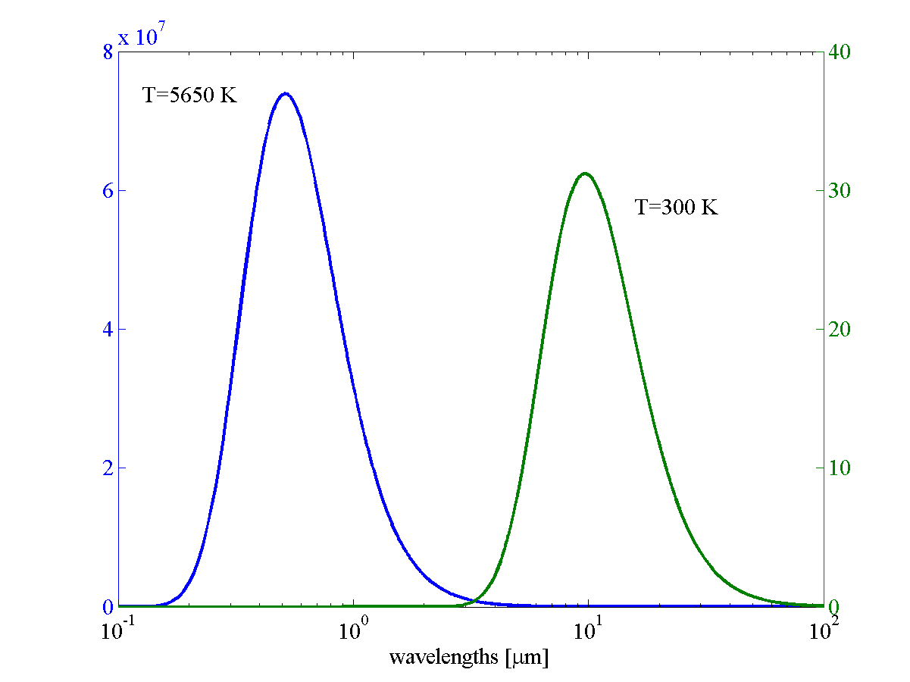
Kształt rozkładu Plancka wykazuje maksimum dla pewnej długości fali. Położenie tego maksimum zależy tylko od temperatury ciała doskonale czarnego. Mówi o tym prawo przesunięć Wien’a
a=2.897x10⁻³ mK.
λ_{max} określa długość fali dla której ciało emituje największą
ilość energii.
Przykład
λ_{max} dla T=5650 K wynosi około 0.5 μm
λ_{max} dla T=300 K wynosi około 10 μm

Slide 24
Miara odstępstwa od modelu ciała doskonale czarnego
zdolność emisyjna ε_{λ} - stosunek emitowanej przez ciało radiancji do radiancji emitowanej przez ciało doskonale czarne (wzór Planck’a). Zdolność emisyjna rzeczywistych obiektów zależy zarówno od długości fali jak i kąta widzenia.
zdolność absorpcyjna A_{λ}– stosunek promieniowania absorbowanego przez ciało do funkcji Planck’a.

Slide 25
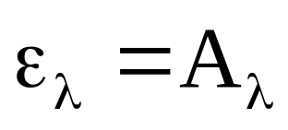
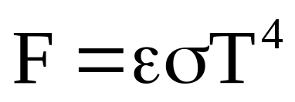
Prawo Kirchhoff’a
W równowadze termodynamicznej mamy:
Oznacza to, że ciało tym intensywniej promieniuje im intensywniej pochłania promieniowanie.
Przyrodzie ciała doskonale czarne nie występują, dlatego często definiuje się pojęcie ciała doskonale szarego, przez które rozumie się ciało, dla którego zdolność absorpcyjna A jest stałą mniejszą od jedności (A<1) i niezależny ona od długości fali. W tym przypadku całkowita energia emitowana przez ciało może być wyznaczana ze zmodyfikowanego prawa Stefana-Boltzmanna

Slide 26
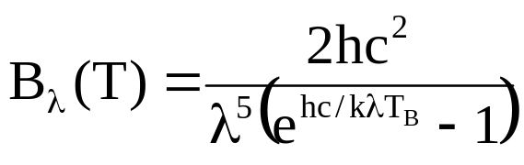
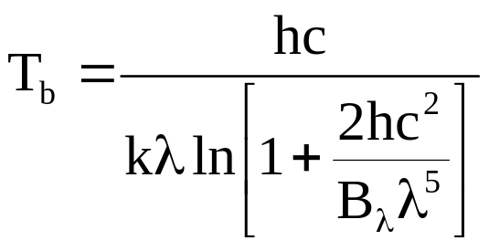
Temperatura radiacyjna
Jest to temperatura określona na podstawie promieniowania docierającego do obserwatora, którego wartość jest taka samą jak wartość energii emitowanej przez ciało doskonale czarne o temperaturze T.
Jej wartość wyznacza się na podstawie rozkładu Plancka.
Po odwróceniu zależności mamy wzór na temperaturę radiacyjną:
gdzie B_{λ} jest mierzoną radiancją a T_{b} temperaturą radiacyjną

Slide 27
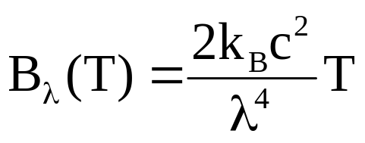
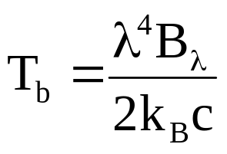
Przypadek fal długich - mikrofale
W przypadku długich fal rozkład Plancka ma znacząco poostrzą postać (przybliżenie Rayleigh’a-Jeans’a)
W związku z tym temperatura radiacyjna wyraża się prostym wzorem:

Slide 28
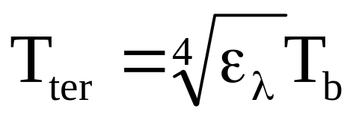
Związek temperatury termodynamicznej z temperaturą radiacyjną
Temperatura termodynamiczna – „klasyczna” temperatura wynikająca z równowagi termodynamicznej (mierzona klasycznym termometrem). Mikroskopowo rzecz ujmując jest ona związana z średnią prędkością molekuł powietrza (energią kinetyczną).
Temperatura radiacyjna obiektu jest nie wyższa niż jego temperatura termodynamiczna

Slide 29
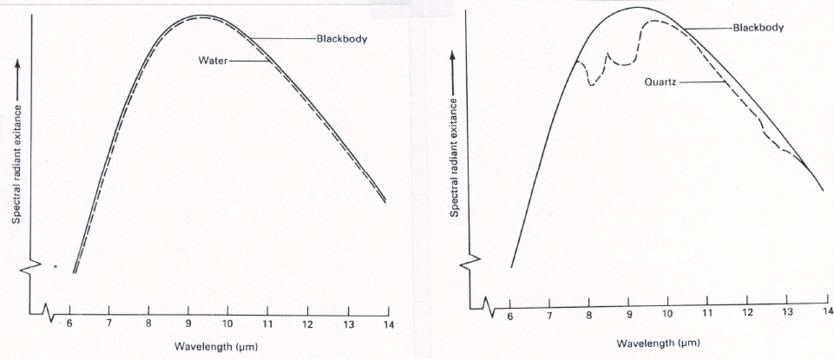
Odstępstwa od modelu ciała doskonale
Słońce czy też powierzchnia Ziemi, chmury są promieniują w przybliżeniu jak ciało doskonale czarne. Odchylenia od tego modelu są na ogół na poziomie kilku procent.

Slide 30
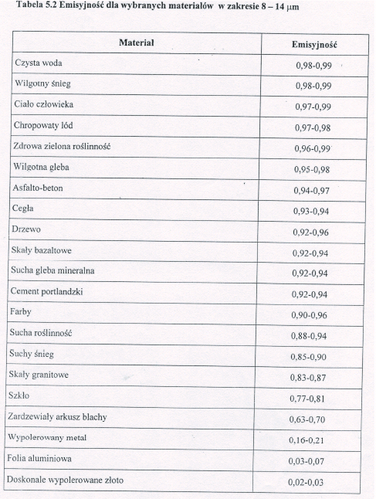

Slide 31
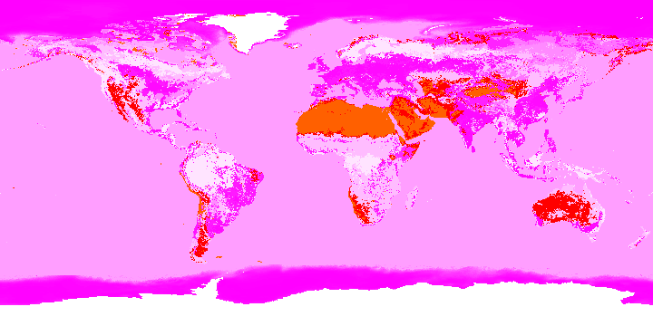
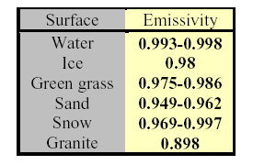

Zdolność emisyjna promieniowania λ>4μm

Slide 32
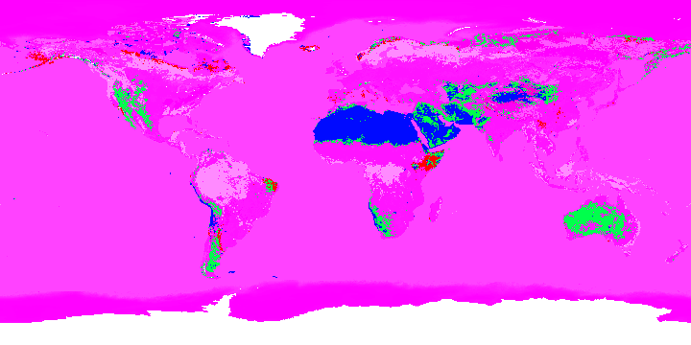
Zdolność emisyjna promieniowania
w oknie atmosferycznym 8μm<λ<12μm

Slide 33
Stała słoneczna
Określającą strumień promieniowania bezpośredniego Słońca dochodzącego do górnej granicy atmosfery. Wynosi ona 1368 Wm⁻² i pomimo nazwy nie jest wielkością stała, gdyż zależy od odległości Ziemi od Słońca. Zmienność stałe słonecznej w ciągu roku sięga 3.3 % czyli około 45 Wm⁻². Oprócz odległości również aktywność Słońca ma wpływ na stała słoneczną.
Promieniowanie słoneczne rozkłada się spektralnie w następujących proporcjach:
9 % promieniowanie UV (λ<0.4 μm)
38 % promieniowanie widzialne (0.4<λ<0.7 μm).
53 % promieniowanie podczerwone (λ>0.7 μm).

Slide 34
Uwagi do nazewnictwa
Promieniowanie krótkofalowe λ<4μm
Promieniowanie długofalowe (termiczne, ziemskie) λ>=4μm
Słowo termiczne jest mylące gdyż każde promieniowanie o którym tu mowa jest termiczne
(związane z spontaniczną emisją).

